Slide 1
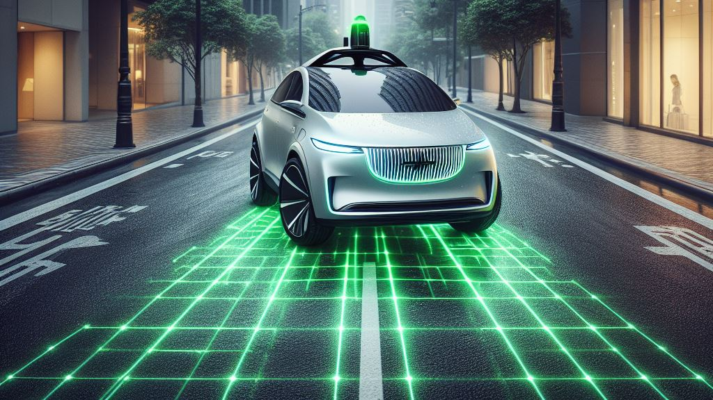
Sonar Car
Matěj Jun
4.L
Notes:
Vážená poroto milý spolužáci, chtěl bych vám představit svoji ročníkovou práci: Sonar Car
Se spolužákem Tomášem jsme chtěli vytvořit auto, které by jezdilo autonomně po místnosti a vytvářelo její mapu
Mým úkolem bylo vytvořit sonar a vytvořit algoritmus, který rozhoduje o cestě autíčka

Slide 2
Úvod

Slide 3
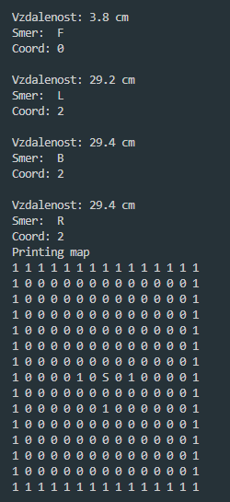
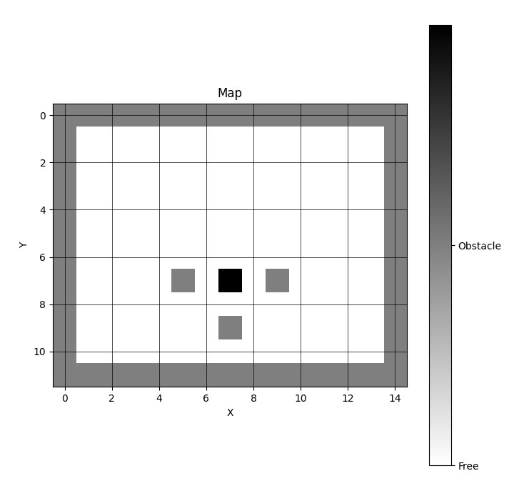
Vývoj
První verze SW

Slide 4
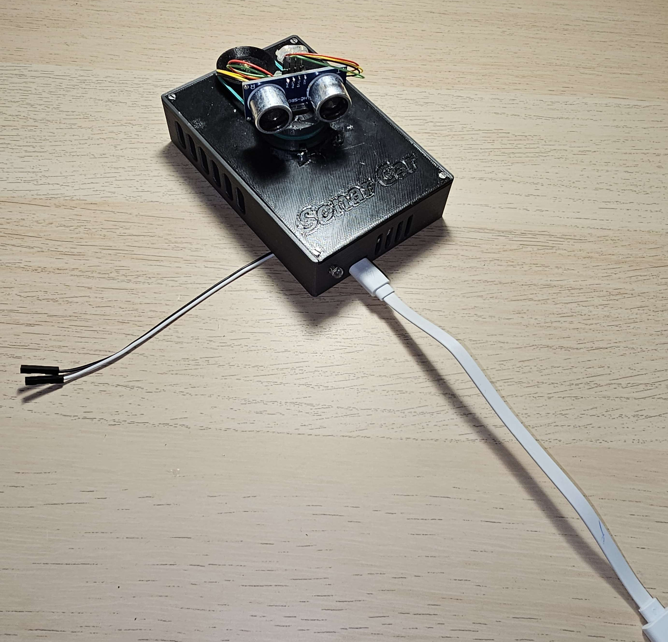
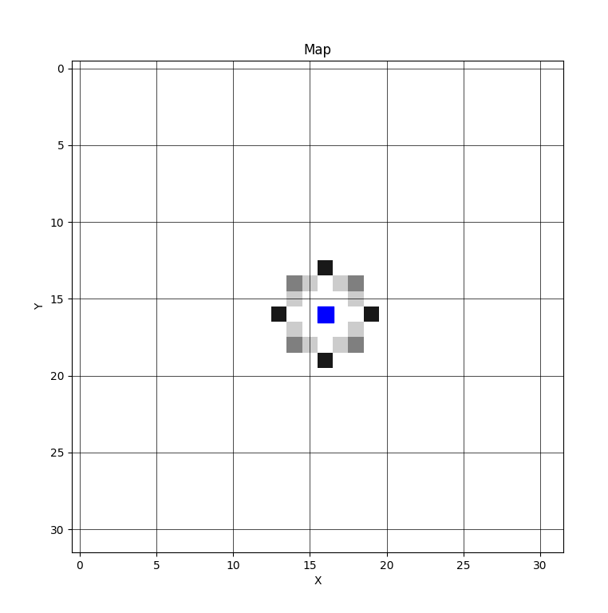
Sonar
Otáčení
Mapování

Slide 5
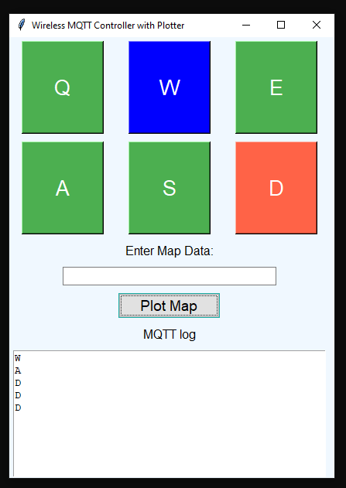
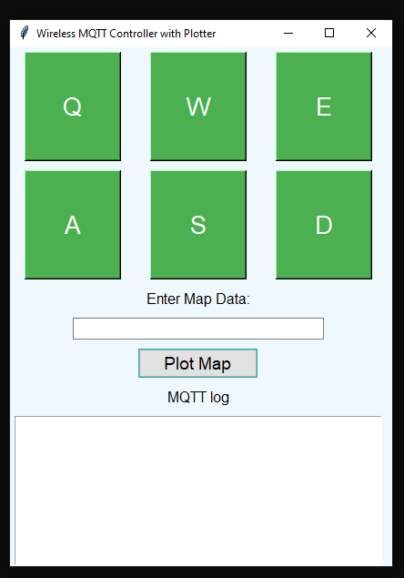
Panel
Klávesy na ovládání
Ošetření vstupů
Výpis mapy

Slide 6
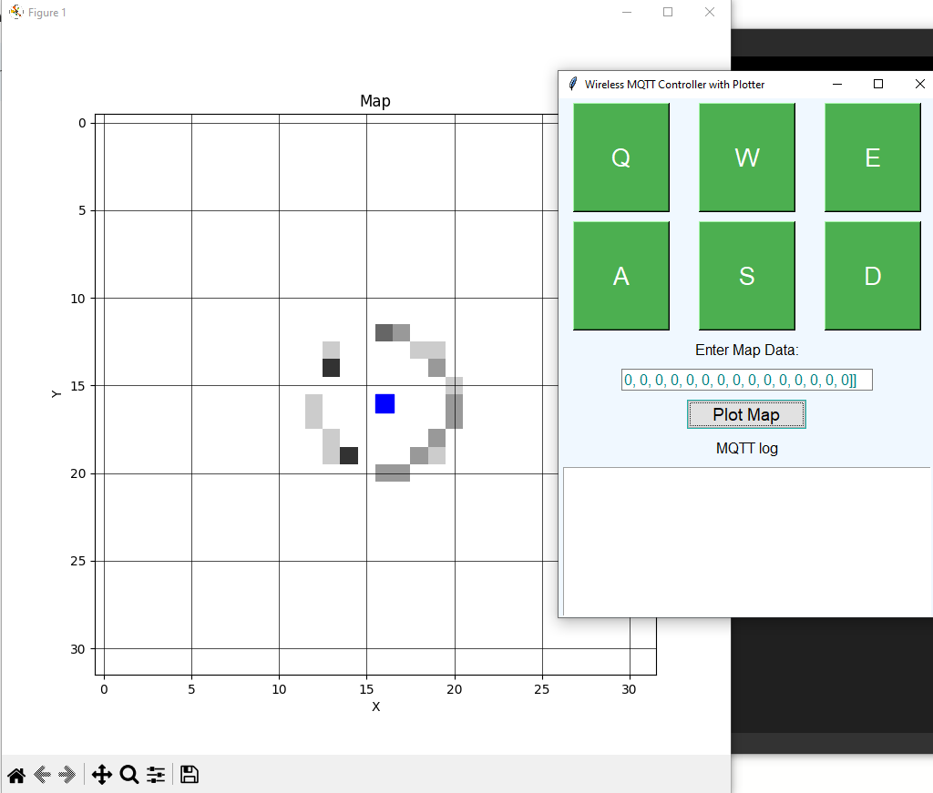
Panel
Mapa - automaticky
„[[“
MQTT log

Slide 7
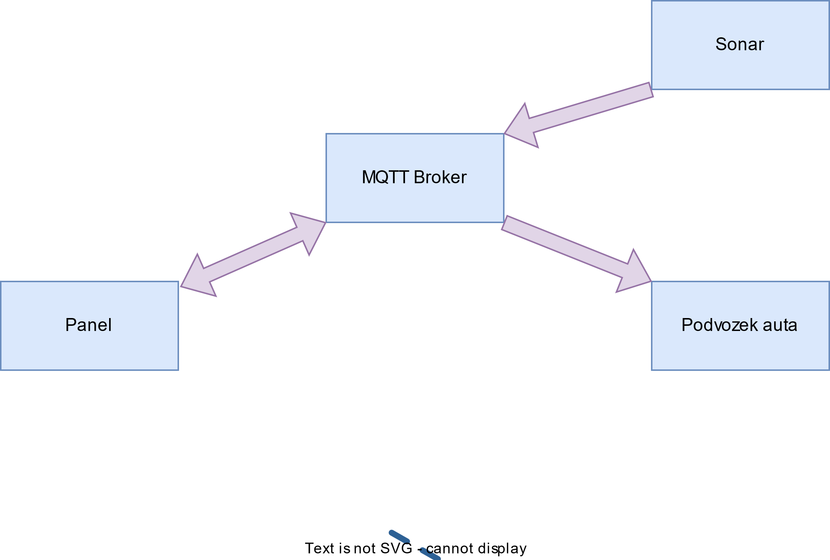
MQTT
Komunikace s panelem
Odesílání mapy
Notes:
Komunikační protokol. Je navržen pro efektivní a spolehlivou komunikaci mezi různými zařízeními (senzory nebo jiné IoT zařízení). Je to takový pošťák.

Slide 8
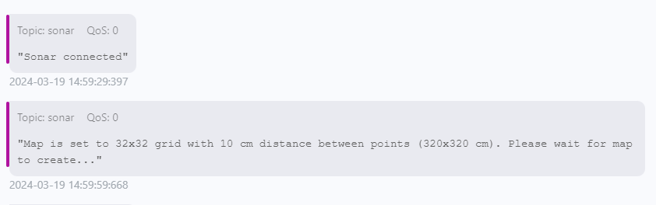
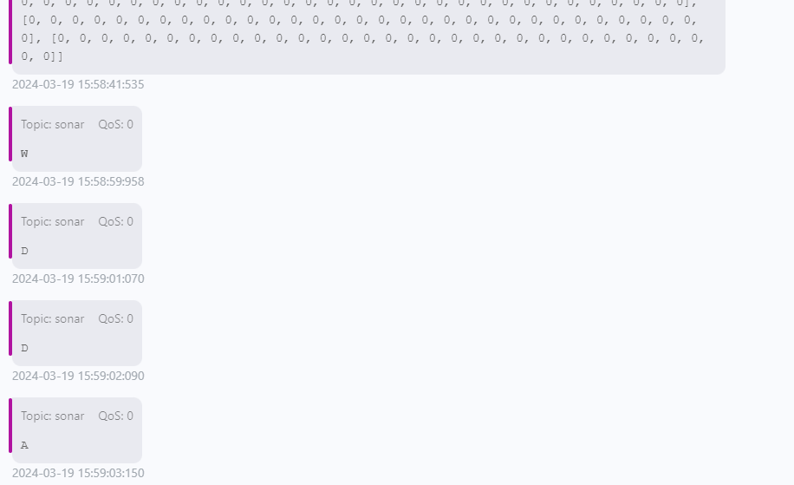

Slide 9
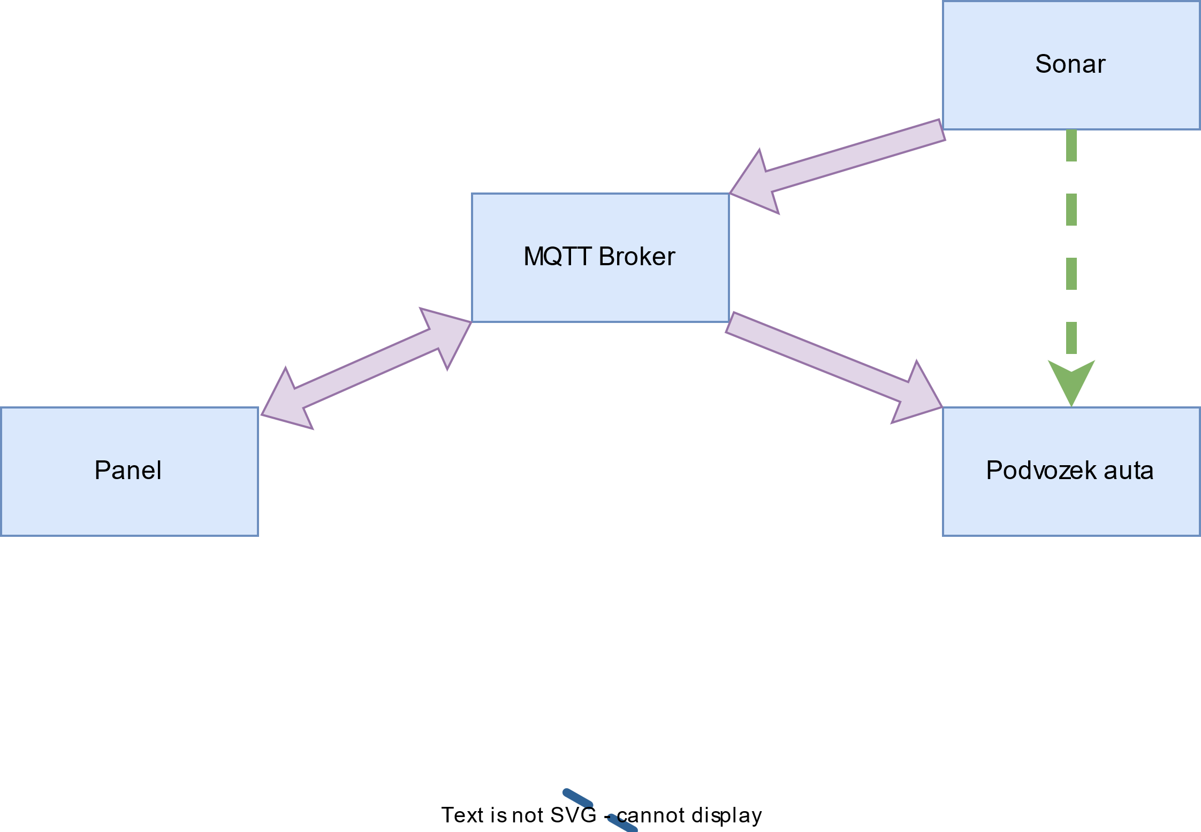
UART
Komunikace s podvozkem

Slide 10
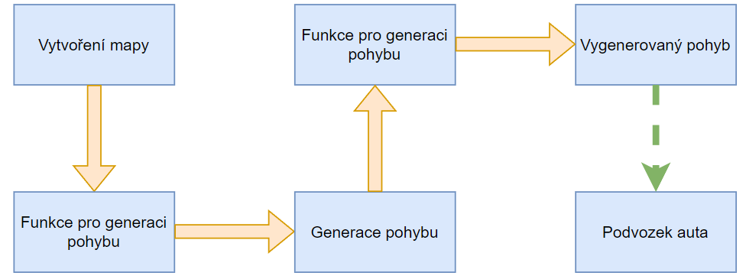
Generování pohybu

Slide 11
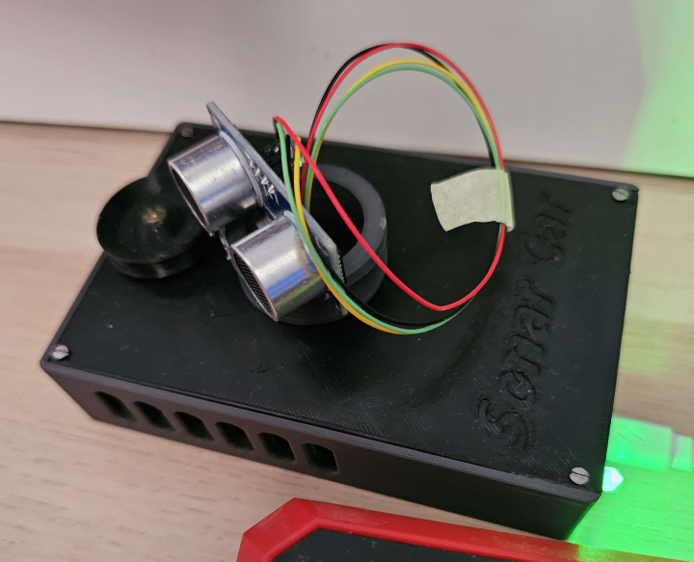
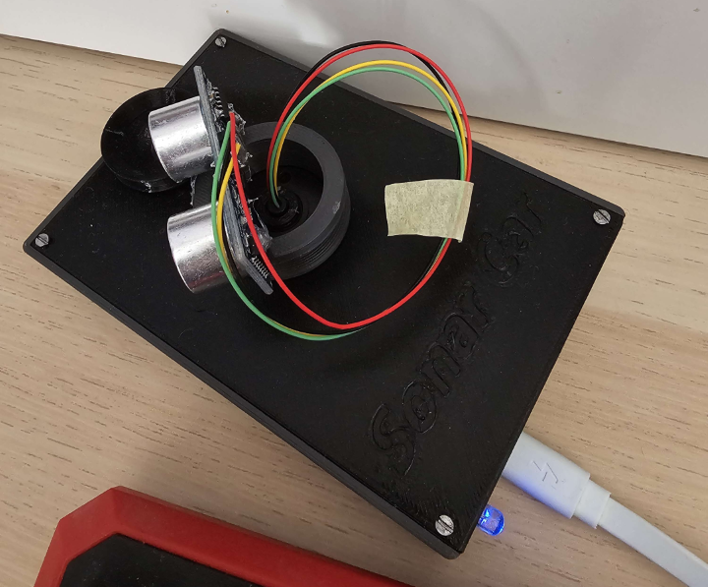
Vzniklé problémy
Nedostatečné napájení?

Slide 12
Co mě projekt naučil?
Práce s MQTT
Práce s polemi v Pythonu
Práce s prostorem
Práce s dalšímy knihovnami Pythonu
Práce s 3D tiskárnou

Slide 13
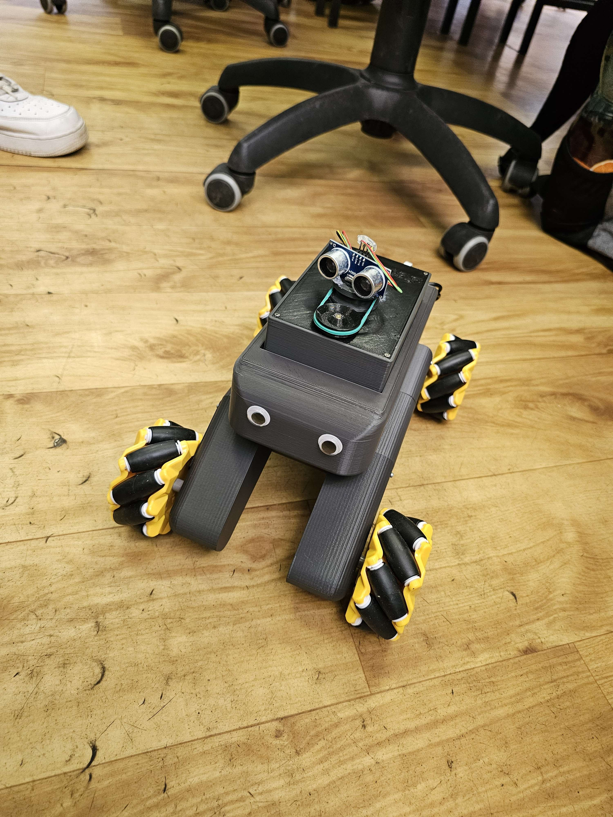
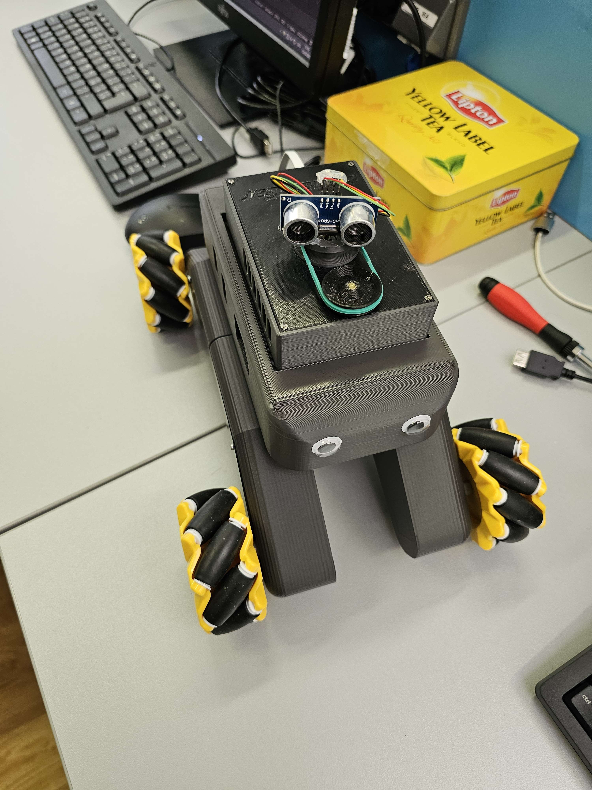
Závěr

Slide 14
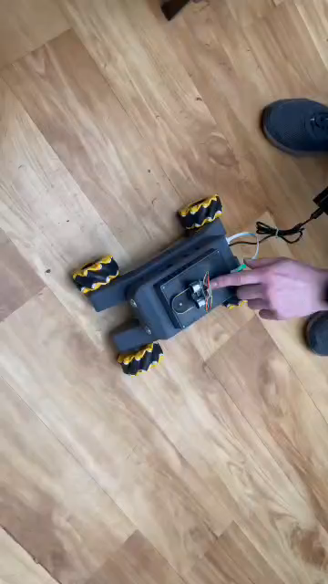
Video

Slide 15
DĚKUJI ZA POZORNOST

